Slide 1
Кръвообращение. Лимфообращение

Slide 2
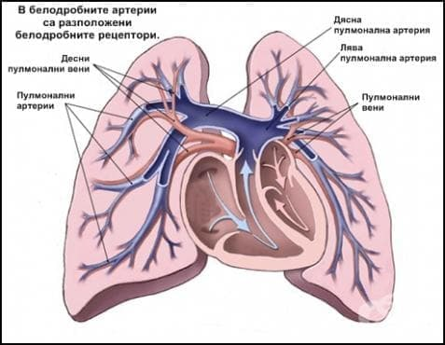
1.Малък кръг на кръвообращението
(белодробно кръвообращение)
При систола на дясна камера кръвта се изтласква по белодробната артерия. Тя се разделя на два клона за двата бели дроба. През стените на алвеолите и капилярите се извършва газообмен. Обогатената с кислород кръв се връща в лявото предсърдие по белодробните вени.

Slide 3
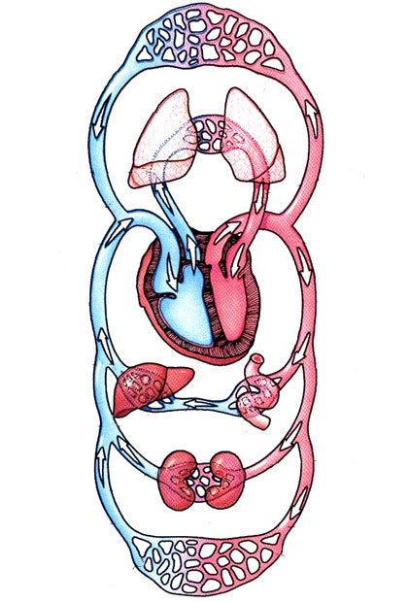
2.Голям кръг на кръвообращението
При систола на лявата камера кръвта навлиза в аортата.
А)Още от началото се отделят коронарните артерии, които доставят кръв на сърдечния мускул.
-Аортата се разделя на два клона. Първият доставя кръв до горните крайници и главата, а вторият се спуска в коремната кухина, кръвоснабдява органите, разположени там, органите в малкия таз и долните крайници.
Б)От кръвта в тъканната течностнепрекъснато преминават вода, разтворени вещества и кислород, които са необходими за клетките. Клетките отделят въглероден диоксид и непотребни вещества.

Slide 4
3.Хемодинамика на кръвообращението
А)Кръвта се движи по кръвоносните съдове вследствие на разликата в налягането
Б)Високото систолитично налягане, създадено при систола на камерите, разтяга стените на артериите и част от изтласканата кръв се задържа в разширения лумен
В)По време на диастола на камерите еластичните стени се свиват и осигуряват кръвния поток. По този начин в капилярите няма прекъсване на потока
Г)Скоростта на движението на кръвта в съдовата система е функция на разликата в налягането и съдовото съпротивление

Slide 5
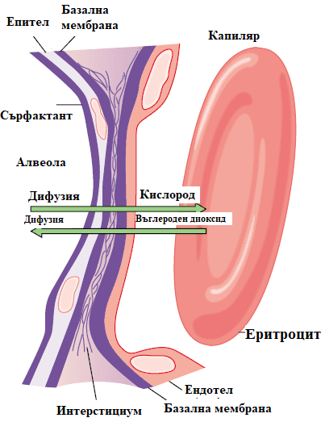
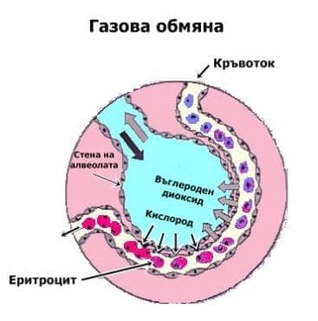
Д)Обмяната на веществата между кръвта и тъканната течност се осъществява през стените на капилярите и посткапилярните венули
Е)Обмяната на газове в белите дробове и тъканите зависи от налягането на газовете, температурата, строежа и дебелината на мембраните, през които се извършва транспортът.
-Разликата в наляганията на кислород въглероден диоксид от двете страни на алвеоларно-капилярната бариера води до пасивна дифузия на кислород от алвеолите към кръвта и на въглероден диоксид от кръвта към алвеолите.
-Дифузия се извършва бързо дори и при бавна скорост на кръвта в капилярите

Slide 6
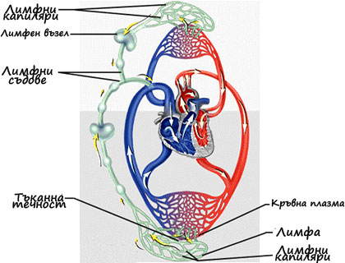
4.Лимфообращение
А)Част от тъканната течност се връща в сърдечносъдовата система чрез лимфната система
-Излишната тъканна течност навлиза в лимфните капилярии по големите лимфни съдове се транспортира до вените
Б)По дължината на лимфните съдове се намират множество лимфни възли и лимфоидна тъкан в тимуса, далака и сливиците, които произвеждат лимфоцити, участващи в имунните реакции на организма.

Slide 7
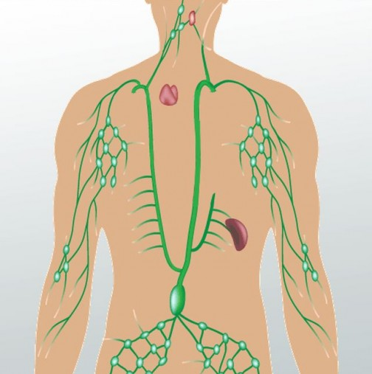
В)Най-малките лимфни съдове са лимфните капиляри
-Лимфните капиляри се сливат и формират по-големите лимфни съдове
Г)Най-големи лимфни съдове са десният лимфен проток и гръдният лимфен проток.
-Гръдният лимфен проток събира лимфата от долната половина на тялото, лявата половина на гръдния кош, шията, главата и левия горен крайник.
-Десният лимфен проток събира лимфата от останалата част на тялото-дясната половина на гръдната кухина, десния горен крайник, шията и главата
Двата протока се отварят в двете подключични вени

